Slide 1
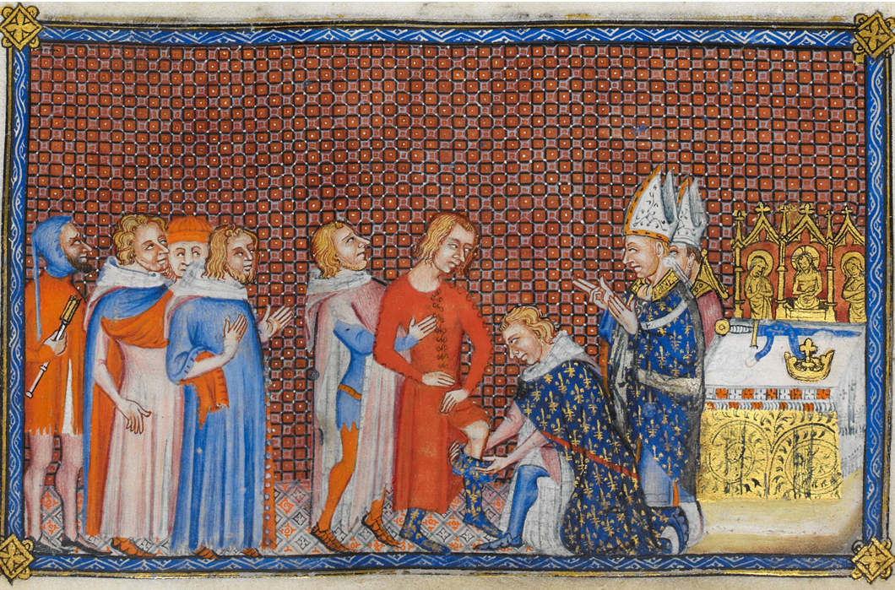
PERFORMATIVITA STŘEDOVĚKU

Slide 2
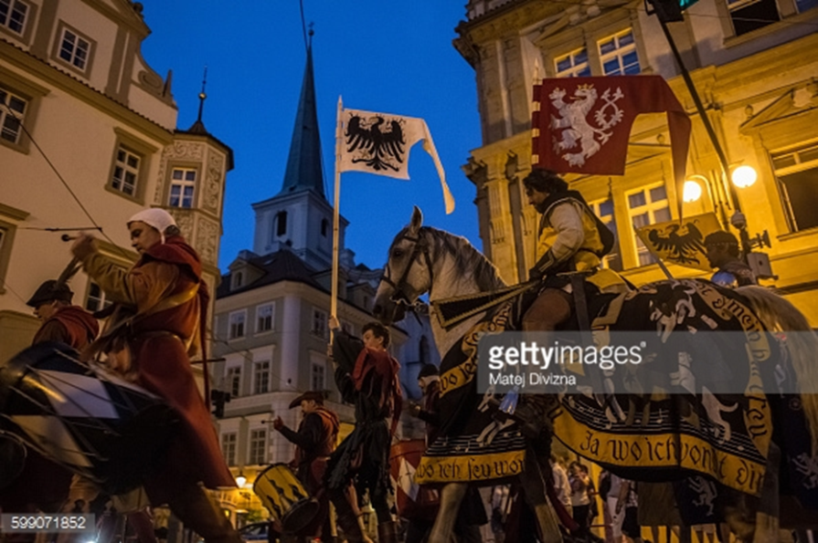
Pojem „(středověká) kulturní performance“
KULTURNÍ PERFORMANCE
„nejrůznější druhy náboženských a sociálních obřadů a rituálů, svátky, svatby, pohřby, koncerty, sportovní podniky, stranické sjezdy, odborářské mítinky, happeningy, divadelní představení atd.“ (Milton Singer)
„veškeré aktivity jednoho účastníka při konkrétní příležitosti, jejichž účelem je udělat dojem na kteréhokoli z ostatních účastníků“
Všichni hrajeme divadlo (The Presentation of Self in Everyday Life, 1959)
„záměrně vyčleněny z rytmu všedního dne díky tomu, že jsou jistým způsobem inscenovány či ritualizovány“
Janette Dillion, The Language of Space in Court Performance, 1400–1625

Slide 3
Pojem „(středověká) kulturní performance“
Aktivita jedince nebo skupiny lidí, která může, ale nemusí obsahovat následující prvky:
mluvené/zpívané slovo,
hudbu,
pohyb (např. gesta, tanec, hereckou akci),
vizuální doprovod (např. kostýmy nebo scénografii),
předem alespoň částečně daný scénář,
předem alespoň částečně daný text,
a to vše v jakémkoli vzájemném poměru.
PERFORMER PUBLIKUM ČASOPROSTOR

Slide 4
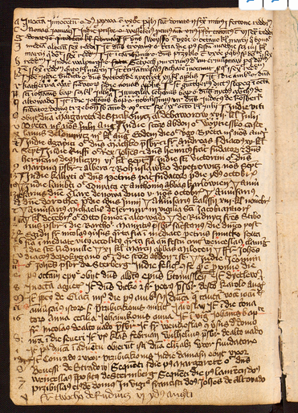
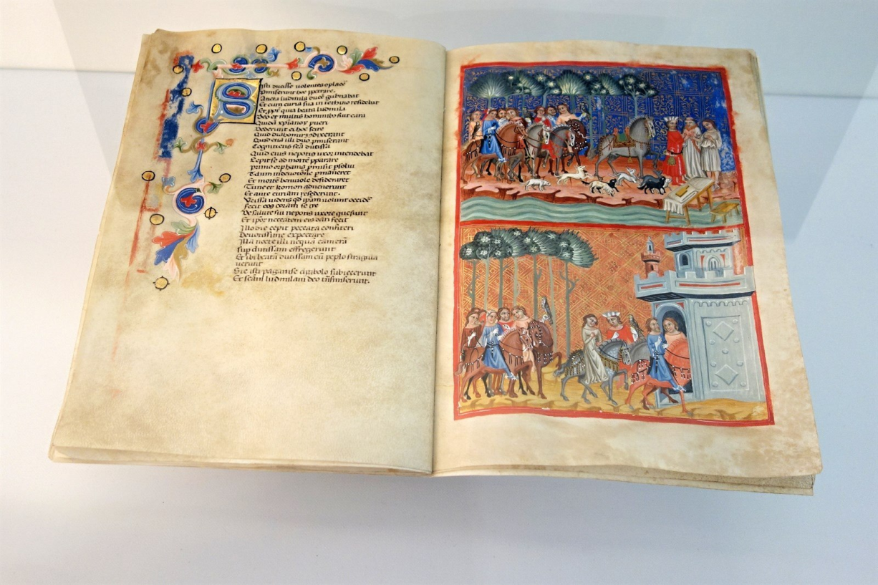
Středověk jako „smíšená kultura“ (mixed culture)
ORALITA + TEXTUALITA
Necrologium monasterii Třebonensis,
XIV.G.17, NK ČR, f. 126v
Dalimilova kronika, Pařížský zlomek

Slide 5
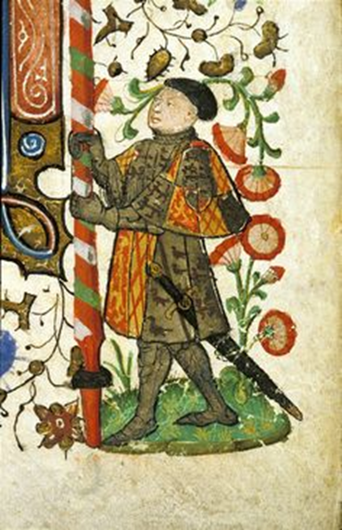
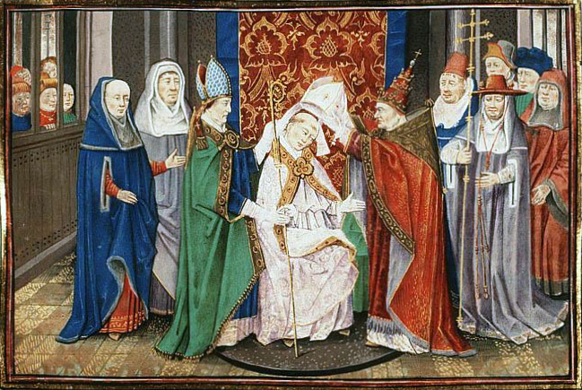
Středověk jako „smíšená kultura“ (mixed culture)
ORALITA + TEXTUALITA

Slide 6
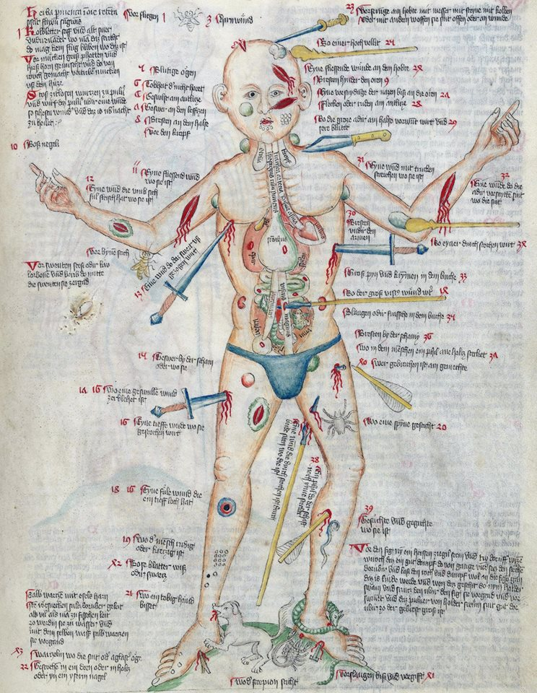
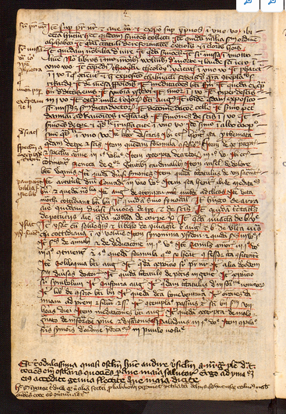
„Dnes jsou na tom negramotní klerikové stejně jako urození, kteří si nevědí rady v boji. Zůstávají zkoprněle stát, když před sebou uvidí třeba jen knihu pro děti, jako by se náhle ocitli na divadelním představení, neboť vůbec netuší, že právě knihy jsou nástroje kleriků, zatímco každý kovář ví, že sítě jsou nástroje rybářské, a rybář zase, že kovadlina a perlík jsou pomůcky kovářovy […]“
Gerald z Barry, 12. stol.
Notes:
Catalogus librorum monasterii Třebonensis, XIV.G.17, NK ČR, f. 16v

Slide 7
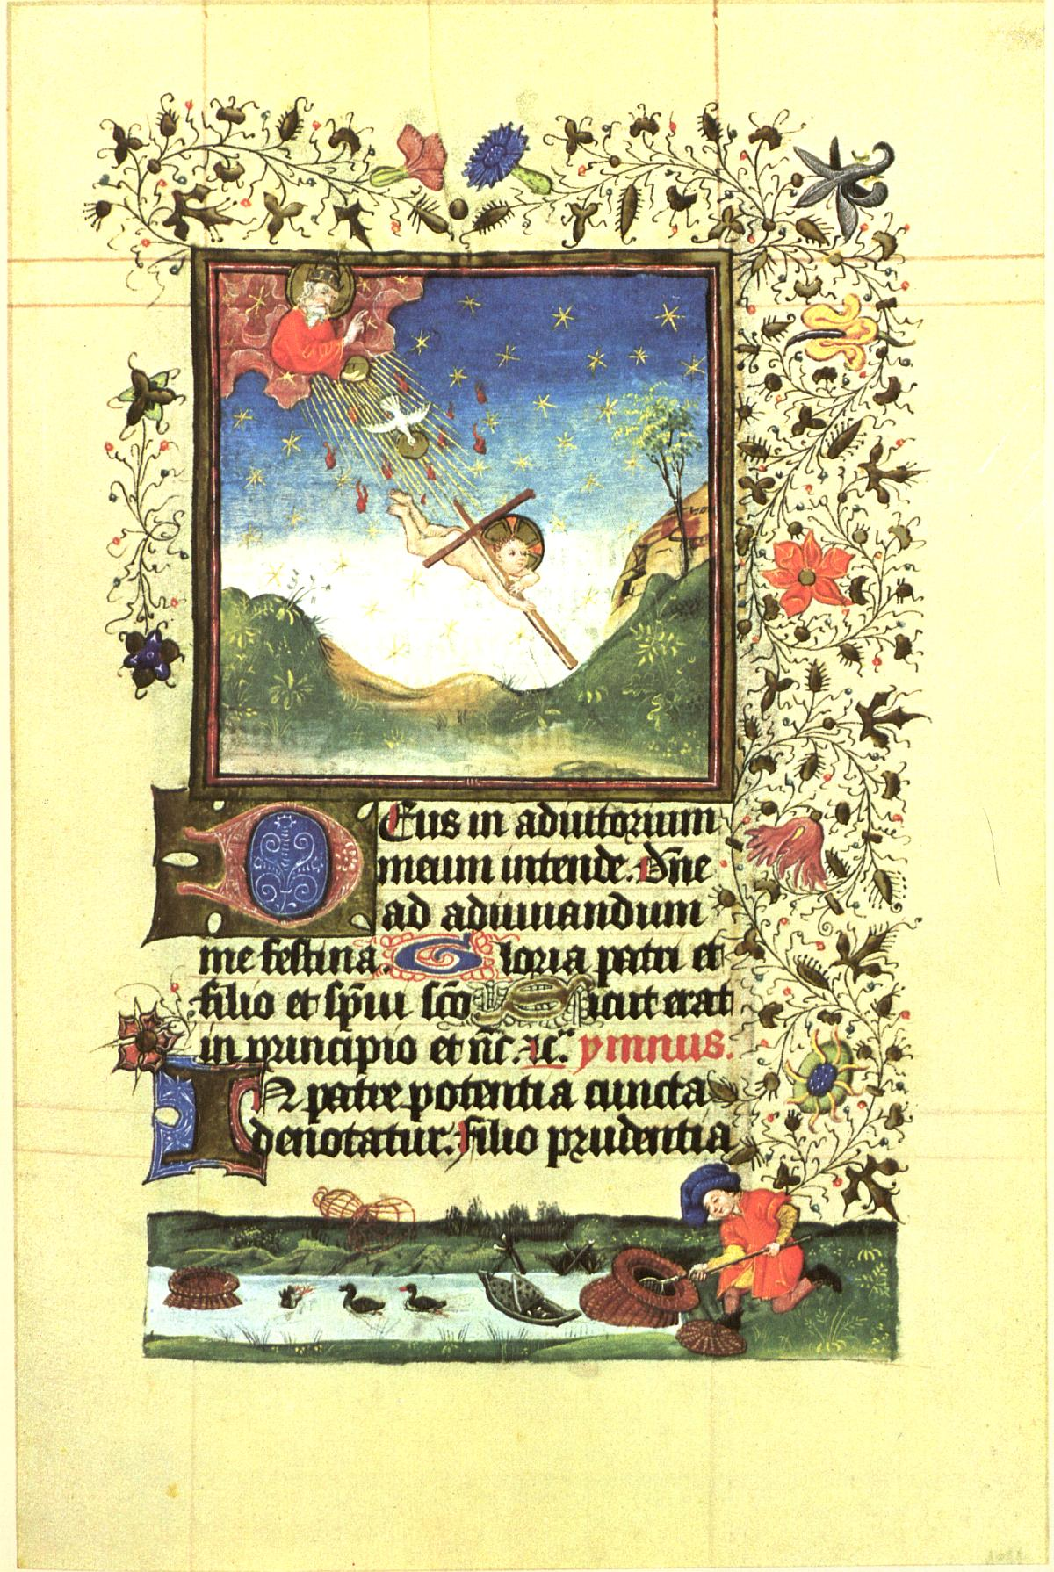

Slide 8
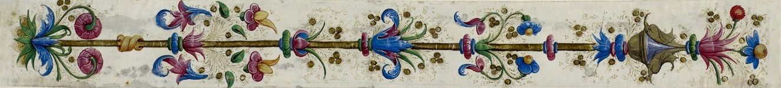
STŘEDOVĚKÁ PERFORMATIVITA - Východiska
1) Moc slova
2) Percepce → akce
3) Imitatio a representatio

Slide 9
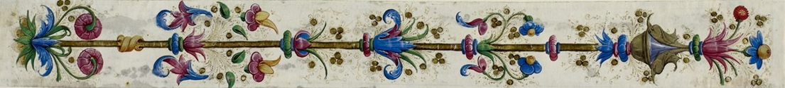
1) Moc slova
„Proti zimnici řiekaj takto: Ve čtvrtek na pátek Pána Boha jali, Pilátovi jej v ruce dali. Pilát Pána Boha na kříži rozp[i]al A Pán Buoh se milý zatřásl. Pilát jemu řekl: Bože, co se třeseš, zdaliž tebu zimnice třese. Pán Buoh milý otpoviediel: Mněť Piláte zimnice netřese, aniž tím žádným třísti bude, kdož po mnie ty slova říkati bude. Ve jméno Otce i Syna i Ducha svatého, vše jednoho Hospodina. A neříkaj amen, až do třetie. A to říkaj, když chceš koli.“
KNM, sign. IV H 60, f. 80v-81r.

Slide 10
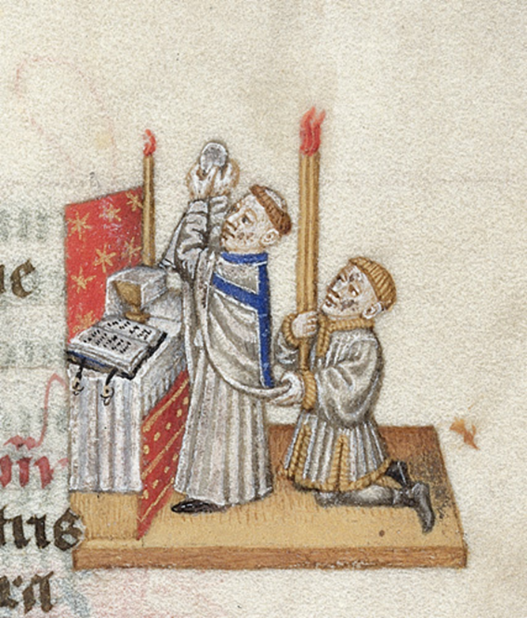
1) Moc slova

Slide 11
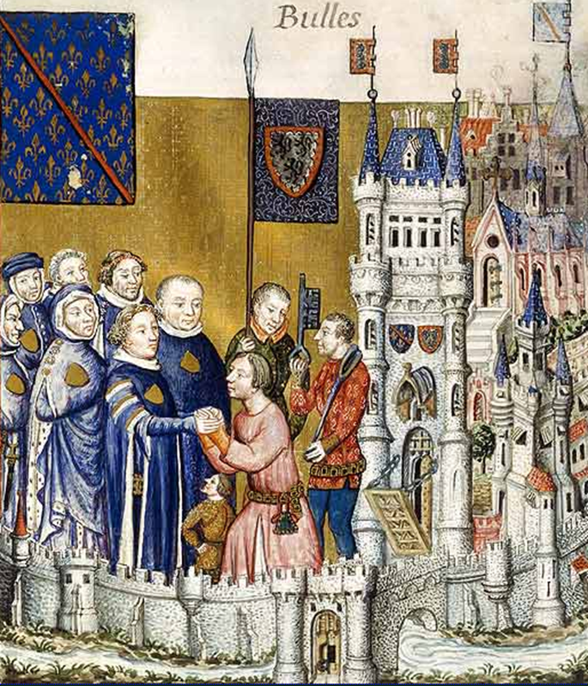
1) Moc slova
„Římský král s odznaky své moci seděl na trůně před hlavním portálem starobylého špýrského dómu. Jan na koni, vystrojen v plné zbroji bez přilbice a doprovázen rytíři, nesoucími kopí se znaky českého království (bílým lvem na červeném pozadí), poklekl dle zvyku před římským králem. Složil přísahu, slib a od otce obdržel žezlo a dědický nárok na českou královskou korunu […]. Akt byl stvrzen polibkem a teprve čtrnáctiletý mladík odcházel jako pán velké části střední Evropy. Nastalo veselí s rytířskými turnaji, tancem a hostinami.“
Zbraslavská kronika, 14. stol.
Notes:
udělení českých zemí v léno Janu Lucemburského, součást svatby ve Špýru 1310

Slide 12
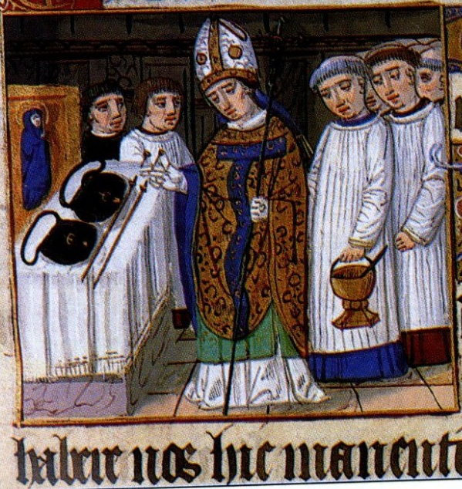
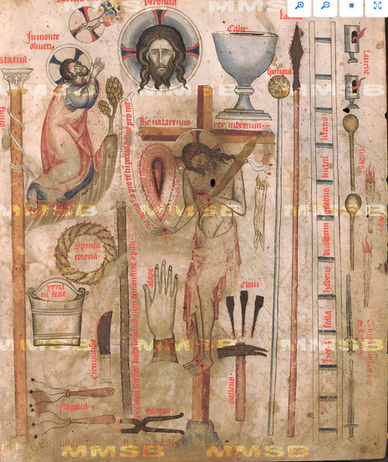
2) Percepce → akce
Hugo od Svatého Viktora (cca 1097–1141), De institutione novitiorum
(O vzdělávání kleriků)
Pasionál abatyše Kunhuty, XIV.A.17, f. 10r

Slide 13
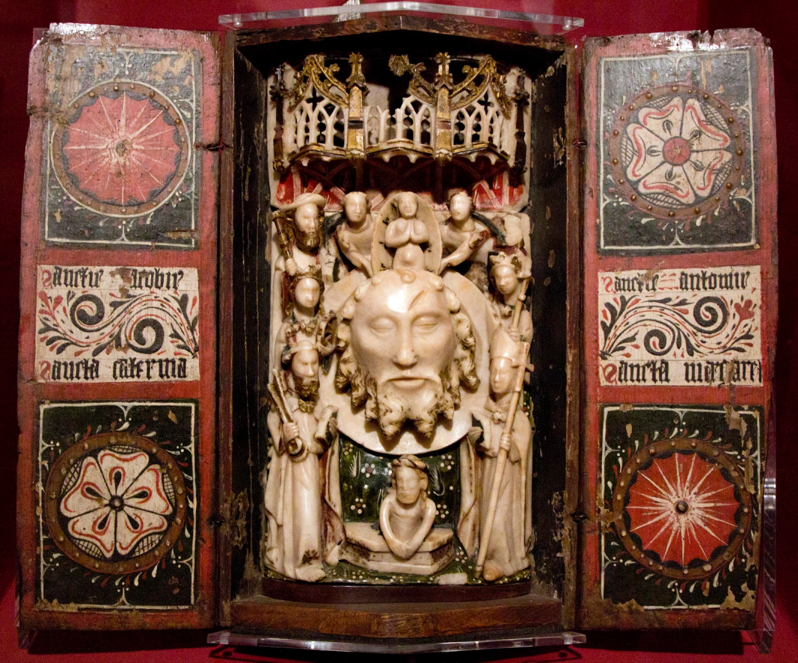
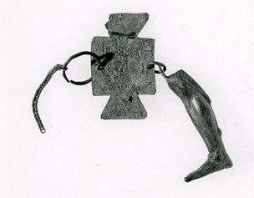
3) Imitatio a representatio
„[Forma] zprostředkovává vztah mezi dvěma krajnostmi, tedy mezi zobrazením a tím, kdo je zobrazen, tak, že prostřednictvím formy je sjednocuje a spojuje, i když se obě liší svou přirozeností.“
Nikoforos (758–828 po Kr.)

Slide 14
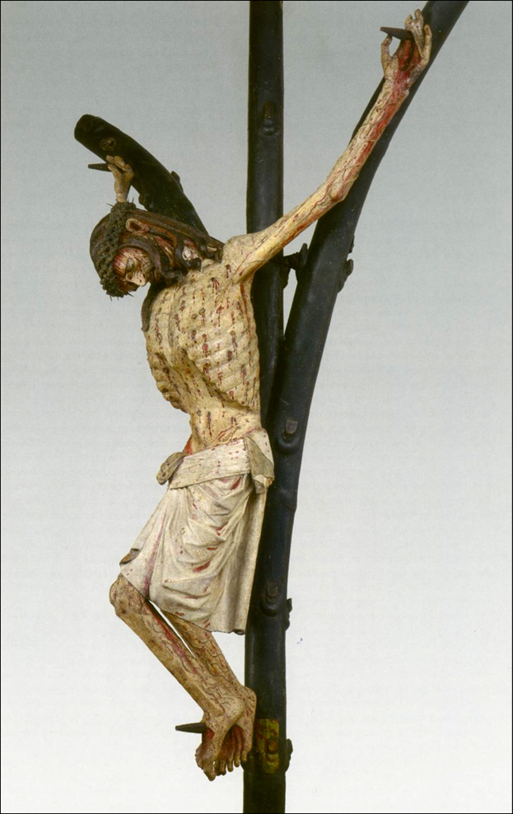
3) Imitatio a representatio
IMITATIO CHRISTI
„Jestli však toužíš požívat plodů této meditace […] musíš se vžít do toho, co Pán Ježíš udělal a řekl a co o tom bylo řečeno, jako bys to slyšel na vlastní uši a viděl na vlastní oči […].“
„Ježíši, který jsi chtěl být od kněze Annáše udeřen do tváře: dej mi, prosím, svou rozhodnost, abych tě nikdy nepřestal chválit a neupadnul do lehkomyslnosti.“
Ludolf Saský, Vita Christi (Život Krista)
Notes:
Plague Cross, 1304, Germany

Slide 15
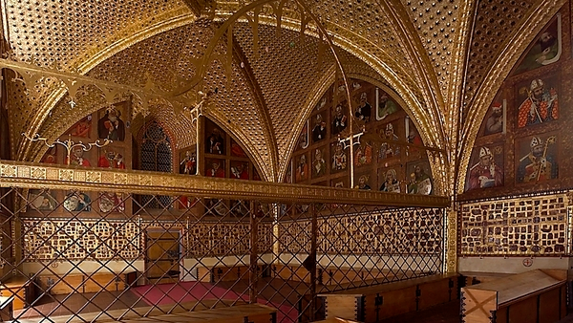
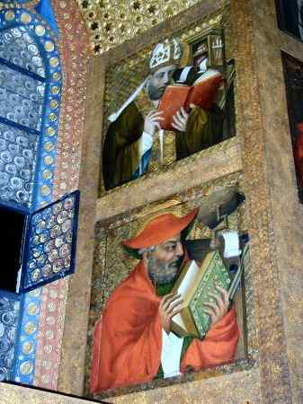

Slide 16
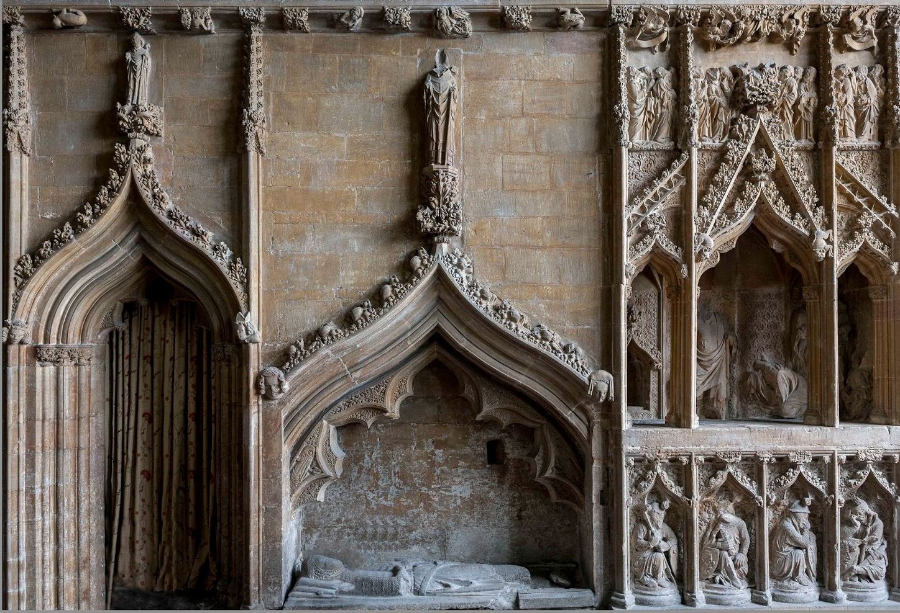
Notes:
Hawton, UK: north door, tomb and easter sepulchre were all part of one composition

Slide 17
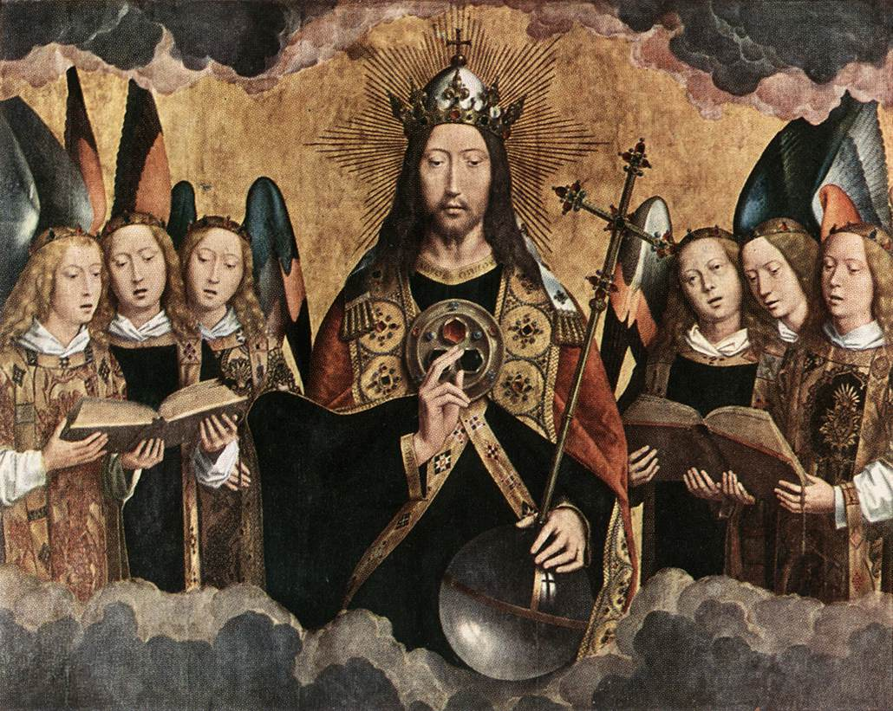

Slide 18
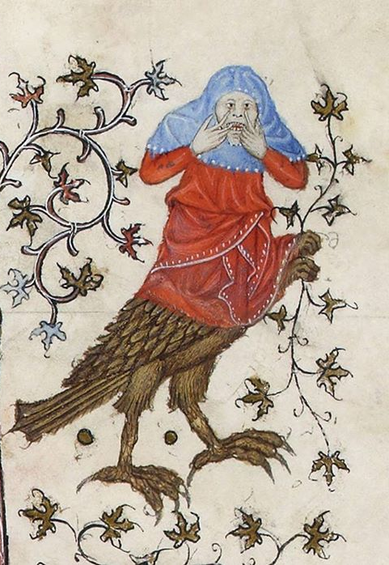
Performativní rámec středověké společnosti
ostenze a reprezentace moci
tělesnost
symbolická komunikace
rituály, ceremonie
multimedialita/synestetičnost

Slide 19
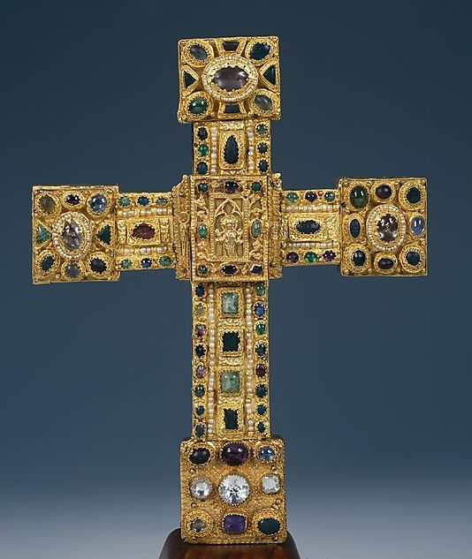
1) Ostenze a reprezentace moci
„[N]a úsvitě vyšlo vracející se výpravě vstříc duchovenstvo a lid, který se stěží vměstnal na široké pole. V popředí procesí, vstupujícího do Prahy, nesl kníže spolu s biskupem Vojtěchovy ostatky. Za nimi kráčeli opati s ostatky pěti bratří a arcikněží s relikviemi biskupa Gaudentia. Dvanáct kněží pak neslo obrovský zlatý kříž se Spasitelem. Následovaly zlaté desky od hnězdenského oltáře a poté další kořist, včetně zajatců.“
Přenesení ostatků svatého Vojtěcha Břetislavem I. z polského Hnězdna do Prahy r. 1039,
podle Kosmovy kroniky.

Slide 20
2) Středověké tělo
„Co dává život, je Duch, tělo samo nic neznamená“ (Jan 6,63)
„Vždyť žijete-li podle své vůle, spějete ke smrti“ (Římanům 8,13)
„Co jiného je síra, než chléb ohně? Čím jiným živ je oheň, když je tak smrdutý? Čím jiným je tedy síra, nežli hříchem tělesným?“ (Řehoř Veliký, Moralia XIV,19)
TĚLO A DUŠE
špatné–dobré, nízké–vysoké, pomíjející–trvalé, hříšné–čisté, ďábelské–božské

Slide 21
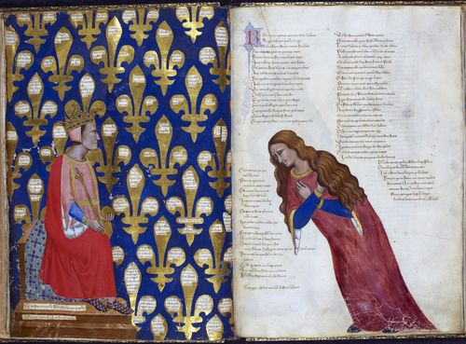
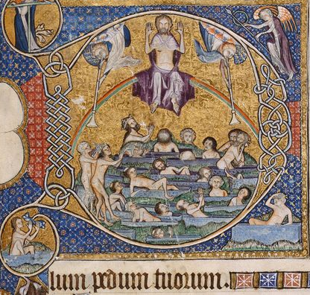
2) Středověké tělo

Slide 22
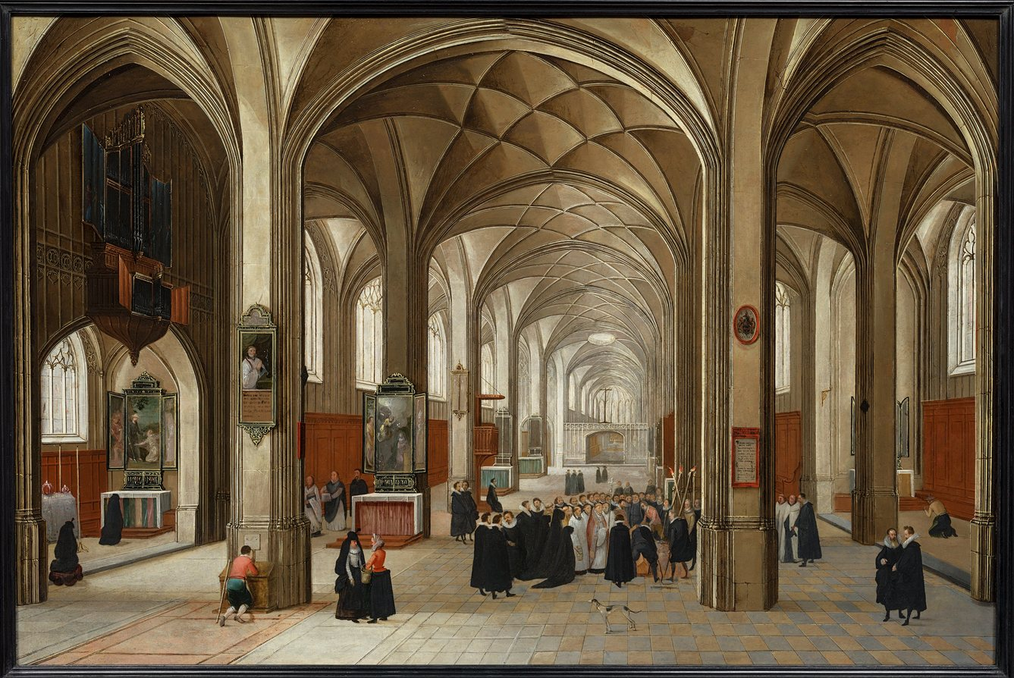
3) Symbolická komunikace
Notes:
Peeter Neefs, Interio rofa Gothic Church, 1815

Slide 23
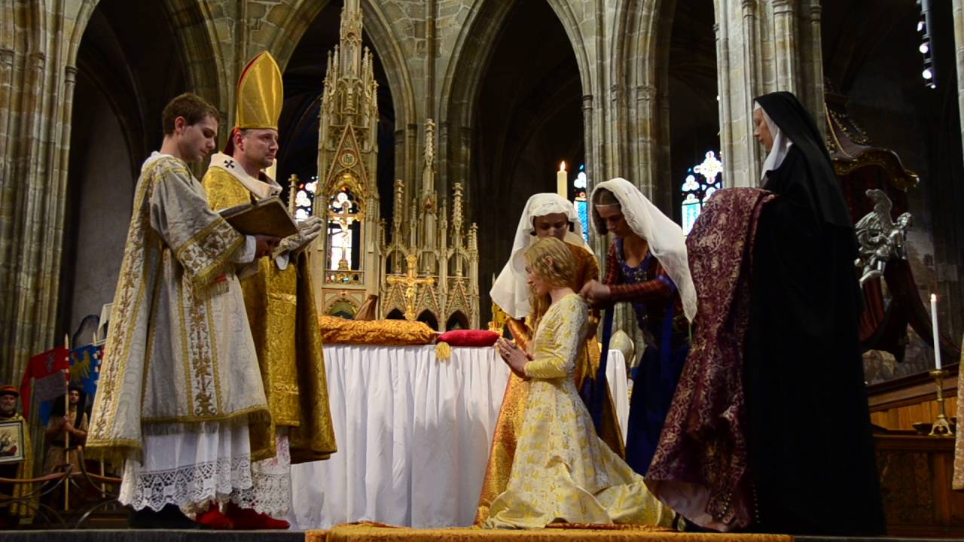
4) Rituály a ceremonie
Notes:
Korunovace Karla IV. A Blanky z Valois

Slide 24
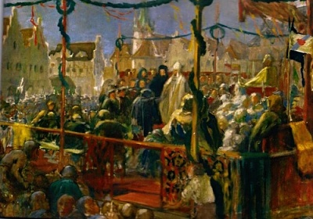
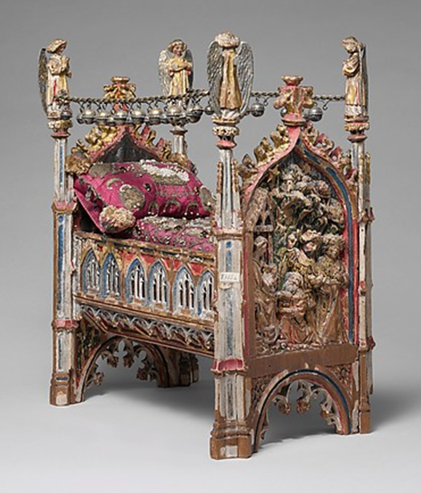
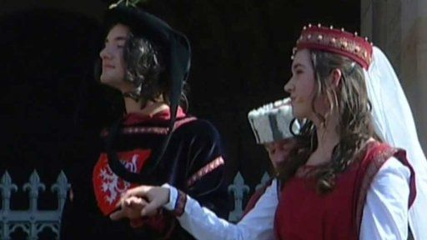
5) Multimedialita/synestetičnost
Notes:
Korunovace Karla IV. A Blanky z Valois

